Slide 1
Strong Baselines for CIFAR100
作者：偷吃喵的鱼腥草（tcmyxc）

Slide 2
训练策略（tricks)
权重初始化方式
学习率调度器
最小学习率
weight dacay参数
SGD优化器中的nesterov参数
混合精度训练
仓库地址：https://github.com/tcmyxc/Strong-Baselines-for-CIFAR100

Slide 3
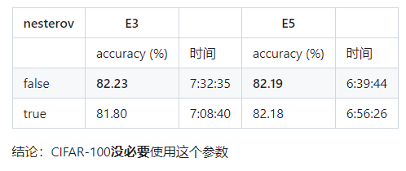
训练策略（tricks)
SGD优化器中的nesterov参数
仓库地址：https://github.com/tcmyxc/Strong-Baselines-for-CIFAR100

Slide 4
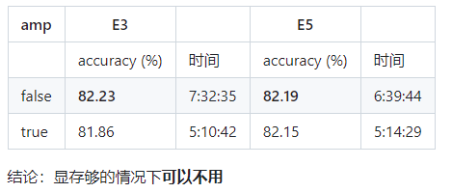
训练策略（tricks)
混合精度训练
仓库地址：https://github.com/tcmyxc/Strong-Baselines-for-CIFAR100

Slide 5
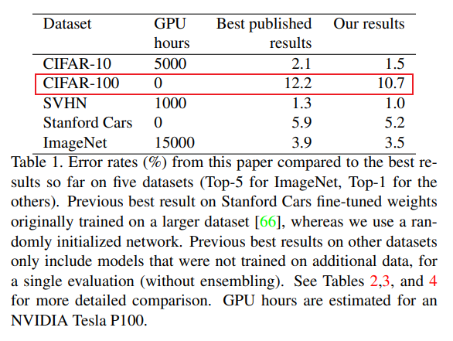
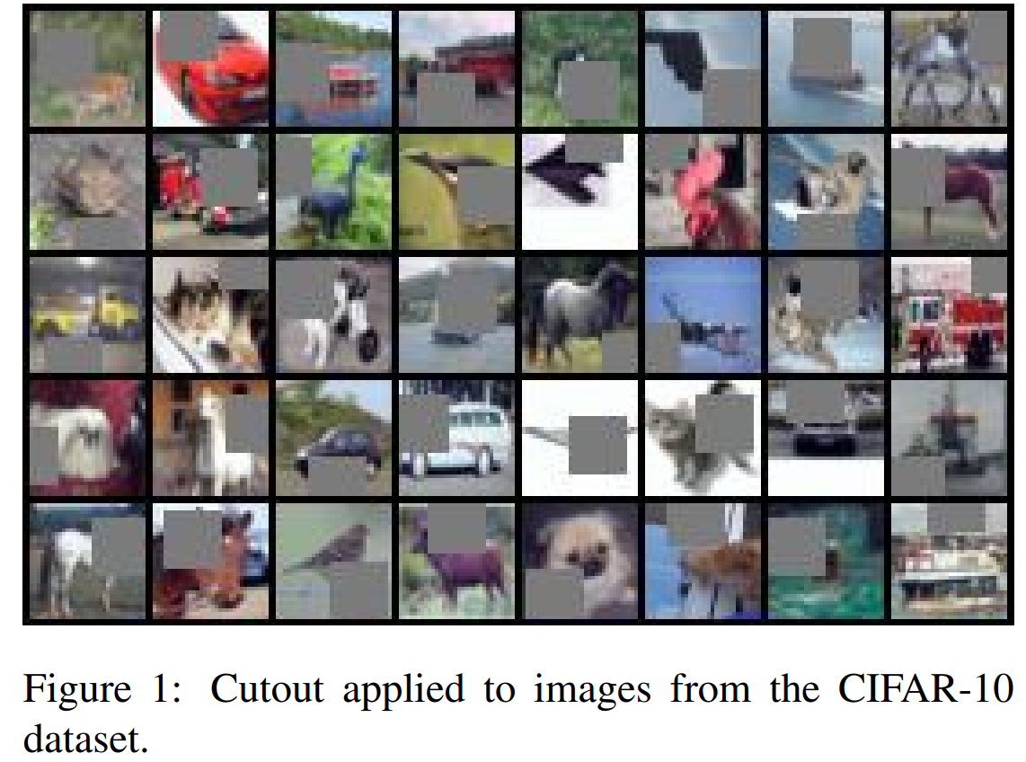
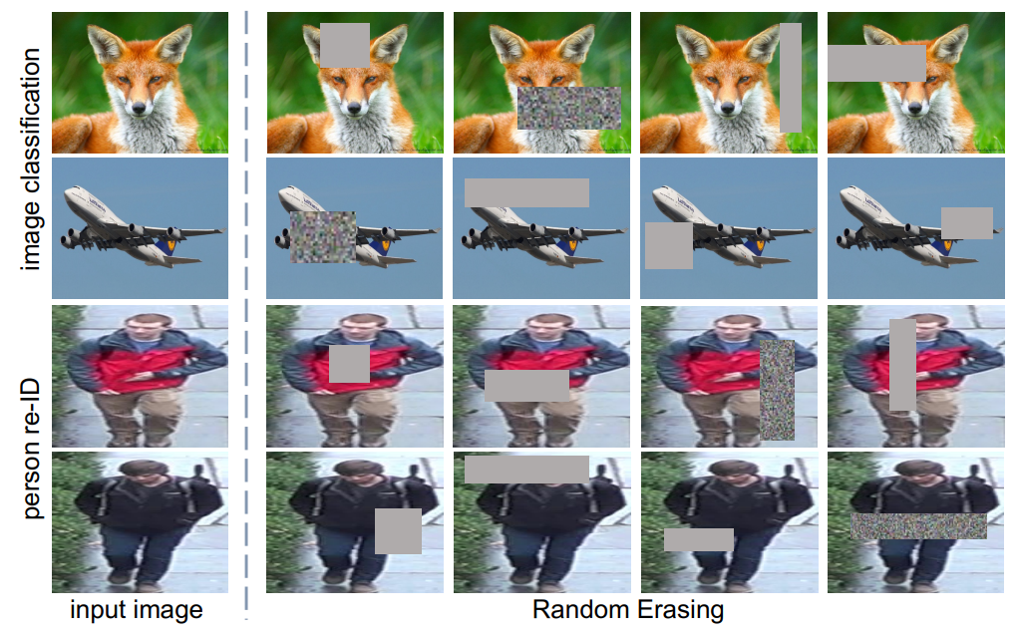
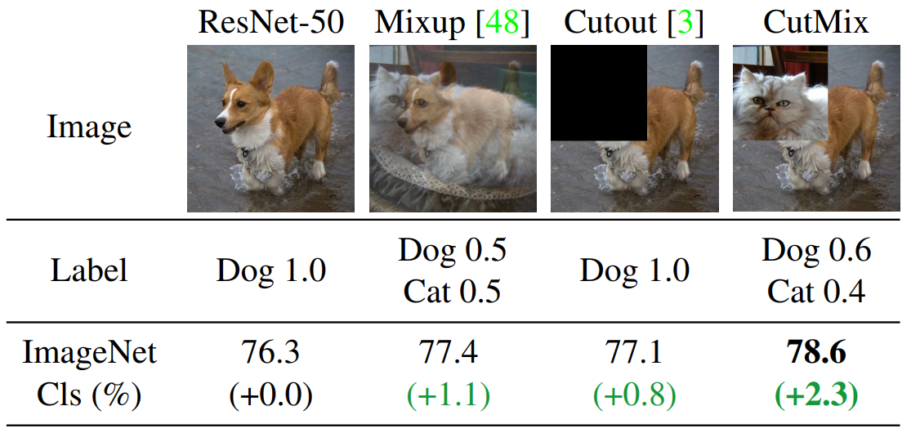
数据增强
AutoAugment (AA)
Cutout
随机擦除
Mixup
Cumix

